Slide 1

React i Vue.js – nowoczesne frameworki do dynamicznych stron multimedialnych
Dmytro Parfenenko ( 61981 ), Oleksii Bahmet ( 61860 )

Slide 2

WSTĘP
Dzisiaj opowiemy o React i Vue.js – dwóch nowoczesnych frameworkach frontendowych, które są szeroko stosowane w budowie dynamicznych stron internetowych i aplikacji multimedialnych.

Slide 3

Co to są frameworki frontendowe?
Frameworki frontendowe to narzędzia ułatwiające tworzenie interaktywnych stron WWW, redukujące czas pracy programisty i poprawiające jakość kodu. Współczesne aplikacje internetowe wymagają szybkości, wydajności i interaktywności – React i Vue spełniają te wymagania.

Slide 4
Dlaczego akurat React i Vue.js?
W dzisiejszym świecie frameworków frontendowych mamy kilka głównych graczy: Angular, Svelte, SolidJS, a także React i Vue.
Ale to właśnie React i Vue są najczęściej porównywane – bo są zarazem konkurencyjne, popularne i podejściem bardzo różne.
React – stworzony przez Facebooka – to potężna biblioteka o ogromnym ekosystemie, która zrewolucjonizowała sposób pisania interfejsów. Vue – powstały jako projekt open-source jednego człowieka – to narzędzie uwielbiane za przejrzystość, prostotę i „ludzki” sposób pisania kodu.
W tej prezentacji pokażemy Wam, jak wygląda ich podejście do projektowania aplikacji, jak się je pisze, jak się z nimi pracuje – i dlaczego czasem wybiera się jeden, a czasem drugi.

Slide 5

React
React to jedna z najpopularniejszych bibliotek JavaScript do tworzenia interfejsów użytkownika. Został opracowany przez Facebook (obecnie Meta) i wydany w 2013 roku jako open-source. Jego głównym celem jest umożliwienie programistom budowania dynamicznych, szybkich i interaktywnych aplikacji internetowych oraz mobilnych. React jest wykorzystywany przez gigantów technologicznych, takich jak Facebook, Instagram, Airbnb, Netflix czy Uber, co potwierdza jego efektywność i skalowalność.

Slide 6
Najważniejsze Cechy React
Deklaratywność
React wykorzystuje podejście deklaratywne, co oznacza, że programiści definiują, jak aplikacja powinna wyglądać w danym stanie, a React automatycznie aktualizuje interfejs użytkownika w odpowiedzi na zmiany danych.
b) Komponentowa Architektura
Cała aplikacja w React składa się z małych, wielokrotnego użytku komponentów, które mogą być niezależnie rozwijane i testowane. To sprawia, że kod jest bardziej modularny i łatwiejszy w utrzymaniu.
c) Wirtualny DOM
React wykorzystuje wirtualny DOM (Virtual DOM), który optymalizuje proces aktualizacji interfejsu użytkownika. Dzięki temu zamiast bezpośrednio manipulować rzeczywistym DOM, React najpierw porównuje zmiany w wirtualnym DOM, a następnie wprowadza tylko te, które są konieczne.

Slide 7
d) JSX – Łączenie HTML z JavaScript
React korzysta ze składni JSX, która pozwala na używanie kodu HTML wewnątrz JavaScriptu. Ułatwia to tworzenie interfejsów użytkownika, eliminując konieczność stosowania oddzielnych plików HTML i JavaScript.
e) Obsługa Stanu i Zarządzanie Danymi
React posiada wbudowane mechanizmy do zarządzania stanem komponentów. Dzięki nim można śledzić zmiany danych w aplikacji i dynamicznie aktualizować interfejs użytkownika. W przypadku większych aplikacji stosuje się biblioteki takie jak Redux, Recoil, Zustand czy Context API.

Slide 8
Zastosowanie React
React jest wykorzystywany w różnych typach projektów, w tym:
Strony internetowe i aplikacje SPA (Single Page Applications) – React umożliwia budowanie stron, które dynamicznie zmieniają zawartość bez przeładowania strony.
Aplikacje mobilne – Dzięki frameworkowi React Native, programiści mogą tworzyć aplikacje mobilne działające na systemach Android i iOS, wykorzystując tę samą składnię, co w React.
Dashboardy i systemy zarządzania danymi – React jest popularnym wyborem do budowy paneli administracyjnych i aplikacji analitycznych.
Systemy e-commerce – Wiele sklepów internetowych wykorzystuje React do tworzenia dynamicznych interfejsów użytkownika, np. Amazon, eBay czy Shopify.

Slide 9

Zalety React
a) Wydajność
Dzięki zastosowaniu wirtualnego DOM, React optymalizuje aktualizacje interfejsu użytkownika, co sprawia, że aplikacje działają szybciej.
b) Wielokrotne wykorzystanie kodu
Dzięki podejściu komponentowemu, programiści mogą wielokrotnie wykorzystywać te same elementy kodu w różnych częściach aplikacji.
c) Silna społeczność i wsparcie
React posiada ogromną społeczność programistów oraz bogatą dokumentację, co ułatwia naukę i rozwiązywanie problemów.
d) Skalowalność
React pozwala na łatwe rozwijanie aplikacji, od prostych stron po duże platformy obsługujące miliony użytkowników.
e) Kompatybilność z nowoczesnymi technologiami
React dobrze współpracuje z innymi technologiami frontendowymi i backendowymi, np. z Next.js (do renderowania po stronie serwera), GraphQL (do zarządzania danymi) czy TypeScript (do statycznego typowania kodu).

Slide 10

Popularne Biblioteki i Narzędzia do React
React ma szerokie wsparcie narzędziowe. Oto kilka najważniejszych bibliotek:
Next.js – Framework do renderowania aplikacji React po stronie serwera.
React Router – Biblioteka do obsługi nawigacji między stronami w aplikacjach SPA.
Redux, Recoil, Zustand – Narzędzia do zarządzania stanem aplikacji.
Material-UI, Tailwind CSS, Bootstrap – Biblioteki do stylowania komponentów React.
React Testing Library, Jest, Cypress – Narzędzia do testowania aplikacji React.

Slide 11
Wyzwania i Ograniczenia React
Mimo wielu zalet, React ma też pewne wyzwania:
Brak wbudowanego systemu routingu – Wymaga dodatkowych bibliotek, np. React Router.
Szybko zmieniający się ekosystem – React często aktualizuje swoją składnię i wprowadza nowe funkcje, co może wymagać regularnej nauki i dostosowywania kodu.
Problemy ze SEO ( Search Engine Optimization ) – Domyślnie React generuje stronę po stronie klienta, co może utrudniać indeksowanie przez wyszukiwarki. Można temu zaradzić, używając Next.js do renderowania po stronie serwera.

Slide 12

Przyszłość React
React stale się rozwija, wprowadzając nowe funkcje, takie jak Server Components, które mają jeszcze bardziej zoptymalizować wydajność aplikacji. Meta i społeczność open-source nieustannie pracują nad ulepszaniem tej biblioteki, co sprawia, że pozostaje jednym z kluczowych narzędzi do budowy nowoczesnych aplikacji internetowych.

Slide 13

VUE JS
Progresywny framework JavaScript do tworzenia interfejsów użytkownika
Vue.js to lekki i elastyczny framework JavaScript, który pozwala tworzyć dynamiczne interfejsy użytkownika.
Skupia się tylko na warstwie widoku (View) — łatwo integruje się z innymi bibliotekami.
Idealny do tworzenia zarówno prostych komponentów, jak i rozbudowanych aplikacji SPA (Single Page Application).

Slide 14
Historia Vue.js
Stworzony przez Evana You – byłym pracownikiem Google.
Pierwsze wydanie: luty 2014.
Inspiracja: uproszczenie AngularJS przy zachowaniu jego najlepszych cech.
Obecnie rozwijany przez aktywną społeczność open-source i oficjalny core team.

Slide 15

Czym jest Vue.js?
Vue.js to framework JavaScript, czyli zestaw gotowych narzędzi i zasad, które pomagają tworzyć nowoczesne strony i aplikacje internetowe. Vue skupia się głównie na tym, co widzi użytkownik – czyli na interfejsie (UI). Dzięki Vue możemy:
dynamicznie wyświetlać dane,
reagować na kliknięcia użytkownika,
tworzyć komponenty, czyli małe części strony, które można wielokrotnie wykorzystać.
Vue pozwala programistom pisać mniej kodu, a osiągać więcej. To sprawia, że praca staje się szybsza, prostsza i mniej frustrująca.

Slide 16
Dlaczego warto wybrać Vue.js?
🧩 Komponentowa struktura – łatwe ponowne wykorzystanie kodu
⚡ Reaktywność – szybka aktualizacja widoku po zmianie danych
🎯 Łatwa nauka – niski próg wejścia
🔧 Możliwość integracji z istniejącymi projektami
📐 Czytelna i intuicyjna składnia

Slide 17
Architektura Vue.js
Model danych (data) – przechowuje dane komponentu
View (template) – struktura HTML
Reaktywność – Vue śledzi zmiany danych i automatycznie aktualizuje DOM
Komponenty – podstawowe bloki budujące aplikację

Slide 18

Narzędzia w ekosystemie Vue
Vue CLI – narzędzie do tworzenia projektów
Vite – szybki bundler (domyślny w Vue 3)
Vue Router – routing SPA
Pinia – nowoczesne zarządzanie stanem
Vue DevTools – rozszerzenie do debugowania w przeglądarce

Slide 19
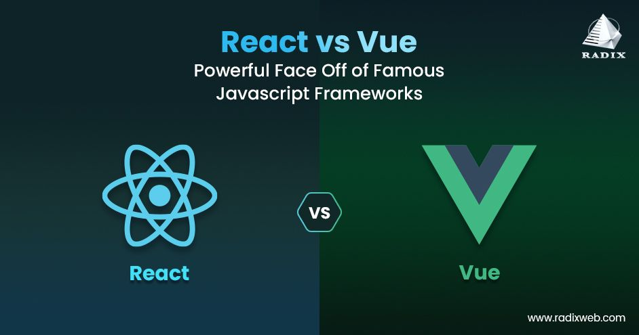
Vue.js vs React – Podobieństwa
Oba używają Virtual DOM
Komponentowa architektura
Obsługują SPA
Open-source, duże społeczności
Integracja z TypeScript
Szerokie ekosystemy narzędzi

Slide 20
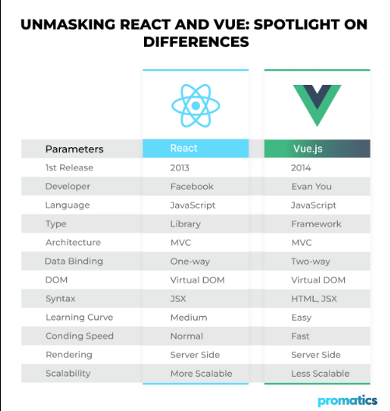
Vue JS vs react - różnica

Slide 21
Porównanie – Vue.js vs React (cz.1)
Cecha | Vue,js | React
Rozwój przez | Społeczność + core zespół | Meta(facebook)
Ekosystem | Kompletny i oficjalny | Rozproszony – różne biblioteki
Komponenty | Pliki .vue | JSX + Hooks
Popularność w PL | Duża, rośnie szybko | Bardzo duża i stabilna
Główna zaleta | Prostota i przejrzystość | Elastyczność i ogromny rynek

Slide 22
Porównanie – Vue.js vs React (cz.2)
Cecha | Vue.js | React
Składnia | HTML + JS (template) | JSX (JS + HTML w jednym)
Próg wejścia | Łatwy – idealny na start | Trochę trudniejszy – więcej koncepcji
Styl | Tradycyjny, logiczny podział | Wszystko w jednym (JSX)
 | Bardzo przystępna | Techniczna, ale szczegółowa
Dokumentacja

Slide 23
Podsumowanie: Vue.js vs React
Oba frameworki są świetnymi narzędziami do budowania nowoczesnych aplikacji webowych.
Vue.js to wybór dla tych, którzy cenią prostotę, przejrzystość i szybki start.
React to potężne narzędzie z ogromnym ekosystemem, bardziej elastyczne, ale wymagające głębszego zrozumienia na początku.
Vue ma bardziej klasyczną strukturę kodu (HTML + JS osobno), a React – nowatorskie podejście z JSX.
Vue idealnie nadaje się do mniejszych zespołów, projektów MVP, a React częściej wybierają większe firmy ze względu na jego popularność i rynek pracy.
Wniosek: Wybór zależy od potrzeb projektu i doświadczenia zespołu – oba rozwiązania są warte poznania!

